Slide 1


БЮДЖЕТ ДЛЯ ГРАЖДАН
Бюджет городского поселения «Поселок Айхал» муниципального района «Мирнинский район» Республики Саха (Якутия) на 2026 год и плановый период 2027 и 2028 годов
Решение сессии поселкового Совета депутатов от 23.04.2026 V-№49-7

Slide 2


Документы, на основании которых
составляется проект поселкового бюджета
Бюджетное послание Президента Российской Федерации
Послание Президента Республики Саха (Якутия), в котором определяются основные направления бюджетной и налоговой политики
Основные параметры социально-экономического развития поселка
Муниципальные программы

Slide 3

Основные направления бюджетной и налоговой политики
обеспечение сбалансированности и повышение устойчивости бюджета; гарантированное исполнение всех социальных обязательств;
планирование бюджета на основе объективной оценки ожидаемого исполнения в 2025 году и объективного прогноза показателей социально-экономического развития;
повышение эффективности управления бюджетными ресурсами, в том числе за счет оптимизации деятельности органов местного самоуправления;
расширение налогового потенциала за счет вовлечения в налоговый оборот ранее неучтенных объектов;
повышение эффективности работы с муниципальным имуществом, направленной на увеличение доходов бюджета.

Slide 4
Основные параметры бюджета на 2026 год и плановый период 2027 и 2028 годов
 | 2026 год | 2027 год | 2028 год
Доходы, тыс. руб. | 299 654,3 | 253 507,2 | 265 578,1
Расходы, тыс. руб. | 409 985,8 | 253 507,2 | 265 578,1
Дефицит, тыс. руб. | 110 331,5 | - | -

Slide 5

Доходная часть бюджета городского поселения «Поселок Айхал» муниципального района «Мирнинский район» Республики Саха (Якутия) на 2026 год и плановый период 2027 и 2028 годов
2026 год – 299 654,3 тыс. руб.
2027 год – 253 507,2 тыс. руб.
2028 год – 265 578,1 тыс. руб.

Slide 6

Структура доходов бюджета
ГП «Поселок Айхал»

Slide 7

Поступление НДФЛ за период 2025 года и прогноз до 2028 года

Slide 8
Динамика изменений среднемесячной заработной платы
Notes:
В таблице - данные прогноза по России.
Синий – от 29.05.2013 Базовый вар. – второй. Красный – от 25.09.2013 Базовый -первый

Slide 9

Численность населения поселка
Notes:
В таблице - данные прогноза по России.
Синий – от 29.05.2013 Базовый вар. – второй. Красный – от 25.09.2013 Базовый -первый

Slide 10

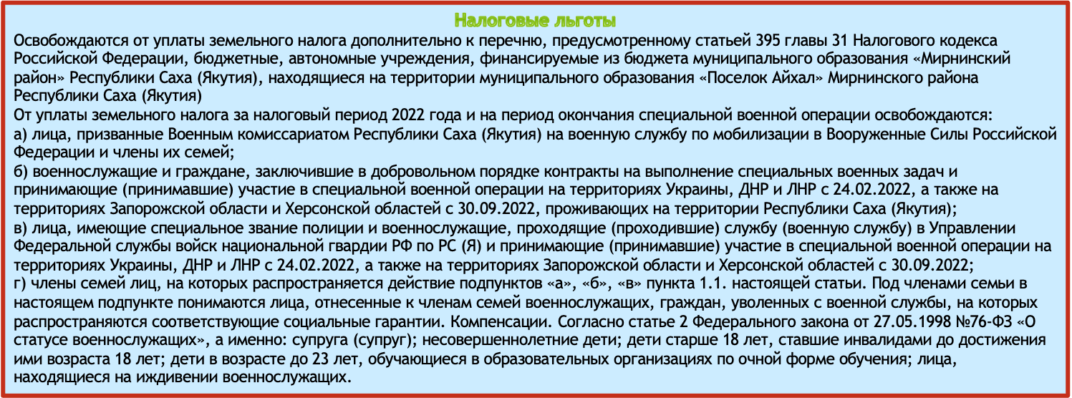
ЗЕМЕЛЬНЫЙ НАЛОГ
Глава 31 Налогового кодекса РФ, Решение сессии Айхальского поселкового Совета от 27.11.2010 № 39-10
Налогоплательщиками налога признаются организации и физические лица, обладающие земельными участками на праве собственности, праве постоянного (бессрочного) пользования или праве пожизненного наследуемого владения.
Срок уплаты земельного налога для физических лиц не позднее 1 декабря года, следующего за истекшим налоговым периодом, для организаций сроки установлены Налоговым кодексом Российской Федерации.
Налоговые ставки 0,3 - 1,5%

Slide 11


НАЛОГ НА ИМУЩЕСТВО ФИЗИЧЕСКИХ ЛИЦ
Глава 32 Налогового кодекса РФ, Решение сессии Айхальского поселкового Совета от 27.11.2010 № 39-10
Объект налогообложения от кадастровой стоимости:
жилые дома и помещения, в том числе объекты незавершенного строительства; единые недвижимые комплексы с жилыми помещениями; гаражи и машино-места; хозяйственные строения или сооружения, площадь каждого из которых не превышает 50 кв. метров
объекты налогообложения, кадастровая стоимость каждого из которых превышает 300 миллионов рублей;
иные здания, строения, сооружения, помещения
Уплатить налог на имущество в бюджет по месту нахождения имущества следует в срок не позднее 1 декабря года, следующего за истекшим налоговым периодом.
От уплаты налога на имущество физических лиц освобождаются категории граждан, установленные статьей 407 Налогового Кодекса РФ.
Начиная с налогового периода 2021 года освободить от уплаты налога на имущество физических лиц объекты налогообложения, не используемые для предпринимательской деятельности, членов многодетных семей, имеющих пять и более несовершеннолетних детей. Основанием для предоставления указанной налоговой льготы являются сведения, представляемые ежегодно до 1 марта года, следующего за годом, за который представляются указанные сведения, в налоговые органы исполнительным органом государственной власти Республики Саха (Якутия), осуществляющим реализацию и совершенствование социальной политики в области социальной поддержки малоимущих и отдельных категорий граждан, в том числе семей с детьми, без заявления налогоплательщиков.
От уплаты налога на имущество физических лиц за налоговый период 2022 года и на период до окончания специальной военной операции освобождаются:
а) лица, призванные Военным комиссариатом Республики Саха (Якутия) на военную службу по мобилизации в Вооруженные Силы Российской Федерации и члены их семей;
б) военнослужащие и граждане, заключившие в добровольном порядке контракты на выполнение специальных военных задач и принимающие (принимавшие) участие в специальной военной операции на территориях Украины, ДНР и ЛНР с 24.02.2022, а также на территориях Запорожской области и Херсонской областей с 30.09.2022, проживающих на территории Республики Саха (Якутия), и члены их семей;
в) лица, имеющие специальное звание полиции и военнослужащие, проходящие (проходившие) службу (военную службу) в Управлении Федеральной службы войск национальной гвардии РФ по РС (Я) и принимающие (принимавшие) участие в специальной военной операции на территориях Украины, ДНР и ЛНР с 24.02.2022, а также на территориях Запорожской области и Херсонской областей с 30.09.2022, и члены их семей;
г) члены семей лиц, на которых распространяется действие подпунктов «а», «б», «в» пункта 3 настоящей статьи. Под членами семьи в настоящем подпункте понимаются лица, отнесенные к членам семей военнослужащих, граждан, уволенных с военной службы, на которых распространяются соответствующие социальные гарантии. Компенсации. Согласно статье 2 Федерального закона от 27.05.1998 №76-ФЗ «О статусе военнослужащих», а именно: супруга (супруг); несовершеннолетние дети; дети старше 18 лет, ставшие инвалидами до достижения ими возраста 18 лет; дети в возрасте до 23 лет, обучающиеся в образовательных организациях по очной форме обучения; лица, находящиеся на иждивении военнослужащих.

Slide 12
Налоговые доходы
тыс. руб.
Наименование доходов | Факт 2024 год | Уточненный бюджет на 2025 год | 2026 год | 2027 год | 2028 год
НАЛОГОВЫЕ ДОХОДЫ | 179 212,2 | 183 342,9 | 202 292,7 | 214 434,9 | 223 557,3
в том числе:
НДФЛ | 160 549,9 | 164 939,2 | 183 798,4 | 195 745,3 | 204 553,8
Акцизы | 437,7 | 564,9 | 655,8 | 851,1 | 1 164,9
Налог на имущество физических лиц | 2 635,3 | 3 080,3 | 3 080,0 | 3 080,0 | 3 080,0
Земельный налог | 15 589,1 | 14 758,5 | 14 758,5 | 14 758,5 | 14 758,5

Slide 13

Неналоговые доходы
тыс. руб.
Наименование доходов | Факт 2024 год | Уточненный бюджет на 2025 год | 2026 год | 2027 год | 2028 год
НЕНАЛОГОВЫЕ ДОХОДЫ | 31 459,2 | 33 978,5 | 27 464,3 | 29 354,5 | 29 727,2
в том числе:
Доходы, получаемые в виде арендной либо иной платы за передачу в возмездное пользование государственного и муниципального имущества (за исключением имущества бюджетных и автономных учреждений, а также имущества государственных и муниципальных унитарных предприятий | 23 373,6 | 22 644,2 | 21 628,0 | 23 110,3 | 23 482,9
Платежи от государственных и муниципальных унитарных предприятий | 0,6 | 0,0 | 0,0 | 0,0 | 0,0
Прочие доходы от использования имущества и прав, находящихся в государственной и муниципальной собственности (за исключением имущества бюджетных и автономных учреждений, а также имущества государственных и муниципальных унитарных предприятий | 1 764,9 | 1 569,0 | 688,0 | 688,0 | 688,0
Доходы от компенсации затрат государства | 4 741,4 | 8 543,2 | 5 128,2 | 5 556,2 | 5 556,2
Доходы от продажи материальных и нематериальных активов | 148,7 | 1 222,1 | 20,1 | 0,0 | 0,0
Штрафы | 1 429,7 | 0,0 | 0,0 | 0,0 | 0,0

Slide 14

Расходы бюджета по сферам деятельности
Наименование | Предусмотрено бюджетом на 2026 год, тыс. руб. | % от общих расходов
жилищно-коммунальное хозяйство | 58 881,1 | 14
благоустройство поселка | 31 609,1 | 8
социально-культурная сфера | 22 171,9 | 5
ремонт и содержание муниципального имущества | 131 672,2 | 32
транспортное обслуживание населения | 200,0 | 0,06

Slide 15
Расходная часть бюджета городского поселения «Поселок Айхал» муниципального района «Мирнинский район» Республики Саха (Якутия) на 2026 год и плановый период 2027 и 2028 годов
2026 год – 409 985,8 тыс. рублей
2027 год – 253 507,2 тыс. рублей
2028 год - 265 578,1 тыс. рублей

Slide 16

Непрограммные расходы
Перечень мероприятий | 2026 год тыс. руб. | 2027 год тыс. руб. | 2028 год тыс. руб.
Глава муниципального образования | 8 034,3 | 7 747,4 | 8 075,2
Функционирование законодательных и представительных органов государственной власти | 866,2 | 1 494,6 | 1 544,6
Расходы на содержание органов местного самоуправления | 124 833,2 | 127 888,7 | 130 366,8
Взносы на капитальный ремонт общего имущества многоквартирных домов | 1 268,9 | 1 537,8 | 1 537,8
Расходы на осуществление первичного воинского учета на территориях, где отсутствуют военные комиссариаты | 8 501,1 | 9 479,9 | 12 055,9
Расходы на выполнение отдельных государственных полномочий по государственной регистрации актов гражданского состояния | 237,7 | 237,7 | 237,7
Ежемесячные доплаты к трудовой пенсии лицам, замещавшим муниципальные должности и должности муниципальной службы | 3 520,2 | 3 510,5 | 3 686,1
Резервный фонд | 1 550,0 | 1 550,0 | 1 550,0
Расходы по управлению муниципальным имуществом и земельными ресурсами | 95 529,2 | 20 257,2 | 20 887,1
Расходы в области дорожно - транспортного комплекса | 200,0 | 592,0 | 592,0
Расходы в области жилищно-коммунального хозяйства | 18 000,0 | 0,0 | 0,0
Субсидии на возмещение затрат или недополученных доходов организациям жилищно-коммунального хозяйства | 2 000,0 | 0,0 | 0,0
Выполнение других обязательств муниципальных образований | 5 063,3 | 4 574,7 | 4 574,7
Межбюджетные трансферты | 1 776,0 | 1 776,0 | 1 776,0
Итого | 271 380,1 | 180 646,5 | 186 883,9

Slide 17

Расходы на реализацию муниципальных программ
Наименование муниципальной программы | 2026 год тыс. руб. | 2027 год тыс. руб. | 2028 год тыс. руб.
Муниципальная программа «Развитие культуры и гармонизации межнациональных отношений на 2026-2031 годы» | 5 136,0 | 6 689,7 | 6 689,7
Муниципальная программа «Реализация основных направлений молодёжной политики, добровольчества и патриотического воспитания подрастающего поколения на 2026-2031 годы» | 1 045,7 | 696,6 | 696,6
Муниципальная программа «Развитие физической культуры и спорта на 2026-2031 годы» | 3 370,0 | 580,0 | 580,0
Муниципальная программа «Социальная поддержка населения городского поселения «Поселок Айхал» муниципального района «Мирнинский район» Республики Саха (Якутия) на 2025-2030 годы» | 3 650,0 | 3 750,0 | 3 750,0
Муниципальная программа «Обеспечение общественного порядка и профилактики правонарушений на территории городского поселения «Поселок Айхал» муниципального района «Мирнинский район» Республики Саха (Якутия) на 2025-2030 годы» | 1 050,0 | 1 050,0 | 1 050,0
Муниципальная программа «Поддержка социально ориентированных некоммерческих организаций городского поселения «Поселок Айхал» муниципального района «Мирнинский район» Республики Саха (Якутия) на 2025-2030 годы» | 4 500,0 | 200,0 | 200,0
Муниципальная программа «Комплексное развитие транспортной инфраструктуры городского поселения «Поселок Айхал» на 2026-2031 годы» | 41 969,0 | 11 192,5 | 10 694,2
Муниципальная программа «Обеспечение жильем молодых семей на 2025-2030 годы» | 0,0 | 0,0 | 0,0
Муниципальная программа «Предупреждение и ликвидация последствий чрезвычайных ситуаций на 2026-2031 годы» | 4 192,1 | 2 438,7 | 2 506,9
Муниципальная программа «Благоустройство территорий поселка Айхал на 2026-2031 годы» | 27 620,2 | 29 412,6 | 29 630,7
Муниципальная программа «Формирование комфортной городской среды на 2018-2028 годы» | 3 989,0 | 2 000,0 | 2 000,0
Муниципальная программа «Поддержка и развитие малого и среднего предпринимательства в городском поселении «Поселок Айхал» муниципального района «Мирнинский район» Республики Саха (Якутия) на 2026-2031 годы» | 0,0 | 550,0 | 550,0
Муниципальная программа «Капитальный и текущий ремонт жилых помещений, принадлежащих ГП «Поселок Айхал» на 2026-2031 годы» | 982,1 | 1 054,2 | 1 107,0
Муниципальная программа «Энергосбережение и повышение энергетической эффективности ГП «Поселок Айхал» на 2026-2031 годы» | 3 448,8 | 2 163,7 | 1 100,0
Муниципальная программа «Экология и охрана окружающей среды в ГП «Поселок Айхал» на 2026-2031 годы» | 7 791,6 | 498,6 | 523,5
Муниципальная программа «Программа мероприятий по формированию законопослушного поведения участников дорожного движения в ГП «Поселок Айхал» на 2026-2031 годы» | 17,5 | 18,3 | 19,2
Муниципальная программа «Профилактика терроризма и экстремизма на территории ГП «Поселок Айхал» муниципального района «Мирнинский район» Республики Саха (Якутия) на 2025-2030 годы» | 392,1 | 172,7 | 172,7
Муниципальная программа «Восстановление мерзлотных наблюдений по жилому фонду поселка Айхал для мониторинга состояния многолетних мерзлых грунтов на 2025-2029 годы» | 5 000,0 | 0,0 | 0,0
Муниципальная программа «Осуществление деятельности по обращению с животными без владельцев на территории городского поселения «Поселок Айхал» муниципального района «Мирнинский район» Республики Саха (Якутия) на 2025-2030 годы» | 2 026,3 | 1 277,7 | 1 308,4
Муниципальная программа «Переселение граждан из аварийного жилого дома, расположенного по адресу: Республика Саха (Якутия), Мирнинский район, п. Айхал, ул. Полярная, д.6 на 2025-2027 гг.» | 22 425,2 | 0,0 | 0,0
ИТОГО | 138 605,6 | 63 745,4 | 62 578,9

Slide 18

Муниципальная программа
«Развитие культуры и гармонизации межнациональных отношений на 2026 – 2031 годы»
Цель:
Создание условий для сохранения и развития и гармонизации духовно-культурной среды поселка Айхал.
Финансовое обеспечение программы, тыс. руб.
 | 2026 год | 2027 год | 2028 год
Бюджет ГП «Поселок Айхал» | 5 136,0 | 6 689,7 | 6 689,7
Ожидаемые результаты
Увеличение количества культурно-массовых и информационно- просветительских мероприятий, направленных на обогащение духовного и творческого потенциала жителей
Увеличение количества участников творческих коллективов. принявших участие в конкурсах различных уровней за пределами поселка
Создание условий для сохранения, развития и популяризации национальных культур народов, населяющих ГП «Поселок Айхал»

Slide 19

Муниципальная программа
«Реализация основных направлений молодёжной политики, добровольчества и патриотического воспитания подрастающего поколения на 2026-2031 годы»
Цель:
Создание условий для всестороннего развития молодёжи;
Вовлечение молодежи в развитие гражданско-патриотического общества, в том числе развитие молодежного общественного движения, волонтерского движения и добровольчества.
Финансовое обеспечение программы, тыс. руб.
 | 2026 год | 2027 год | 2028 год
Бюджет ГП «Поселок Айхал» | 1 045,7 | 696,6 | 696,6
Ожидаемые результаты
Увеличение количества детей и молодежи, вовлеченных в мероприятия гражданско-патриотической направленности
Увеличение количества мероприятий для детей и молодежи
Увеличение количества детей и молодежи, принимающих участие в деятельности общественных организаций и объединений
Увеличение количества детей и молодежи, вовлеченных в мероприятия, направленные на профилактику негативных проявлений, пропаганду здорового образа жизни

Slide 20

Муниципальная программа
«Развитие физической культуры и спорта на 2026-2031»годы»
Цель:
Создание условий для устойчивого и динамичного развития физической культуры и спорта на территории городского поселения «Поселок Айхал».
Формирование у населения городского поселения «Поселок Айхал» навыков здорового образа жизни, воспитание осознанной потребности в физическом самосовершенствовании.
Финансовое обеспечение программы, тыс. руб.
 | 2026 год | 2027 год | 2028 год
Бюджет ГП «Поселок Айхал» | 3 370,0 | 580,0 | 580,0
Ожидаемые результаты
Увеличение доли населения, систематически занимающегося физической культурой и спортом
Увеличение доли обучающихся, систематически занимающихся физической культурой и спортом
Увеличение результативности и достижений спортсменов, участвующих в соревнованиях различного уровня за пределами поселка

Slide 21

Муниципальная программа
«Социальная поддержка населения городского поселения «Поселок Айхал» муниципального района «Мирнинский район» Республики Саха (Якутия) на 2025-2030 годы»
Цель:
Повышение социального благополучия населения, улучшение социальной инфраструктуры
Финансовое обеспечение программы, тыс. руб.
 | 2026 год | 2027 год | 2028 год
Бюджет ГП «Поселок Айхал» | 3 650,0 | 3 750,0 | 3 750,0
Ожидаемые результаты
Повышение уровня и качества жизни отдельных категорий граждан, в том числе граждан, находящихся в трудной жизненной ситуации
Укрепление института семьи, развитие и сохранение семейных ценностей
Активное участие граждан пожилого возраста, инвалидов в основных направлениях деятельности и жизни общества
Доступность для инвалидов и других маломобильных групп населения приоритетных объектов социальной, транспортной инфраструктуры поселка

Slide 22

Муниципальная программа
«Обеспечение общественного порядка и профилактики правонарушений на территории городского поселения «Поселок Айхал» муниципального района «Мирнинский район» Республики Саха (Якутия) на 2025-2030 годы»
Цель:
Обеспечение профилактики правонарушений на территории городского поселения «Поселок Айхал» муниципального района «Мирнинский район» Республики Саха (Якутия)
Финансовое обеспечение программы, тыс. руб.
 | 2026 год | 2027 год | 2028 год
Бюджет ГП «Поселок Айхал» | 1 050,0 | 1 050,0 | 1 050,0
Ожидаемые результаты
Уменьшение общего числа совершаемых преступлений и правонарушений
Оздоровление обстановки на улицах и других общественных местах
Улучшение профилактики правонарушений в среде несовершеннолетних

Slide 23


Муниципальная программа
«Поддержка социально ориентированных некоммерческих организаций городского поселения «Поселок Айхал» муниципального района «Мирнинский район» Республики Саха (Якутия) на 2025-2030 годы»
Цель:
Создание условий для развития институтов гражданского общества и реализации гражданских инициатив, направленных на эффективное взаимодействие органов власти и социально ориентированных некоммерческих организаций для решения социально-экономических задач
Финансовое обеспечение программы, тыс.руб
 | 2026 год | 2027 год | 2028 год
Бюджет ГП «Поселок Айхал» | 4 500,0 | 200,0 | 200,0
Ожидаемые результаты
Развитие институтов гражданского общества на территории городского поселения «Поселок Айхал» муниципального района «Мирнинский район» Республики Саха (Якутия), характеризующееся активизацией деятельности и ростом количества СО НКО

Slide 24

Муниципальная программа «Комплексное развитие транспортной инфраструктуры городского поселения «Поселок Айхал» на 2026-2031 годы»
Цель:
Обеспечение комфортных условий жизнедеятельности на территории ГП «Поселок Айхал» путем развития безопасной, современной и эффективной транспортной инфраструктуры
Финансовое обеспечение программы, тыс. руб.
 | 2026 год | 2027 год | 2028 год
Бюджет ГП «Поселок Айхал» | 41 969,0 | 11 192,5 | 10 694,2
Ожидаемые результаты
Обеспечение комфортных условий жизнедеятельности на территории ГП «Поселок Айхал» путем развития безопасной, современной и эффективной транспортной инфраструктуры

Slide 25

Муниципальная программа Муниципальная программа «Обеспечение жильем молодых семей на 2025-2030 годы»
Цель:
Оказание государственной и муниципальной поддержки в улучшении жилищных условий молодых семей, признанных в установленном действующим законодательством Российской Федерации порядке нуждающимися в жилых помещениях.
Финансовое обеспечение программы, тыс.руб
 | 2026 год | 2027 год | 2028 год
Бюджет ГП «Поселок Айхал» | 0,0 | 0,0 | 0,0
Ожидаемые результаты
Увеличение количества молодых семей ГП «Поселок Айхал» улучшивших жилищные условия, посредством предоставления свидетельств на получение социальных выплат

Slide 26
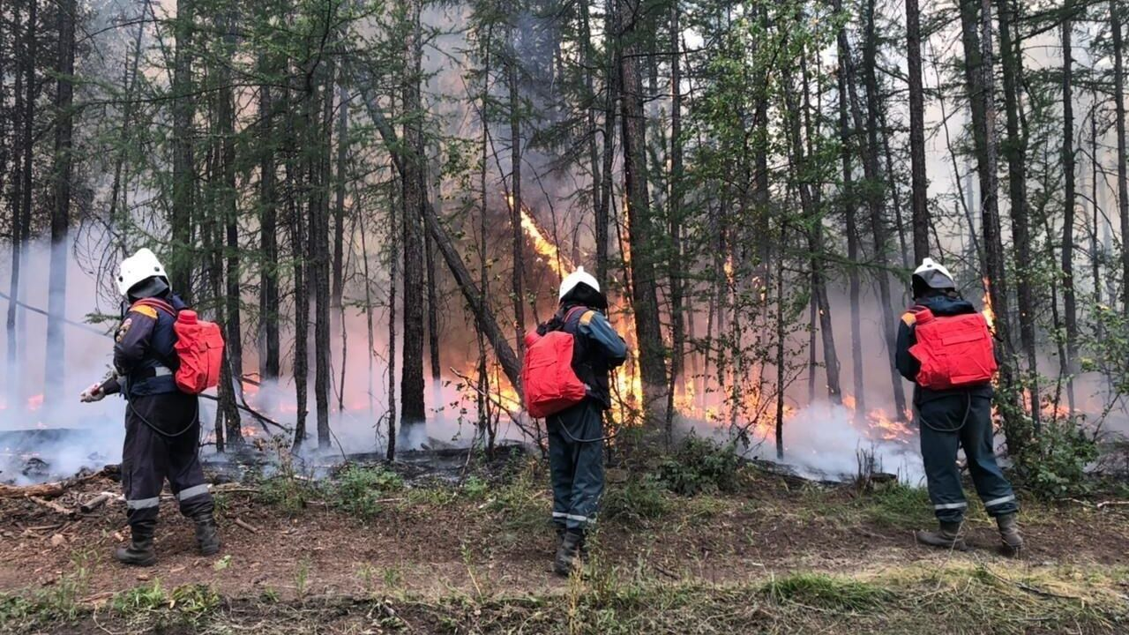
Муниципальная программа «Предупреждение и ликвидация последствий чрезвычайных ситуаций на 2026-2031 годы»
Цель:
Обеспечение и поддержание высокой готовности сил и средств системы защиты населения и территорий от чрезвычайных ситуаций природного и техногенного характера
Снижение рисков возникновения и смягчение последствий чрезвычайных ситуаций природного и техногенного характера, а также обеспечение безопасности населения
Финансовое обеспечение программы, тыс. руб.
 | 2026 год | 2027 год | 2028 год
Бюджет ГП «Поселок Айхал» | 4 192,1 | 2 438,7 | 2 506,9
Ожидаемые результаты
Недопущение чрезвычайных ситуаций, повышения уровня безопасности населения от угроз природного и техногенного характера
Минимизация ущерба, причиненного в результате пожаров
Сокращение количества погибших на пожарах

Slide 27
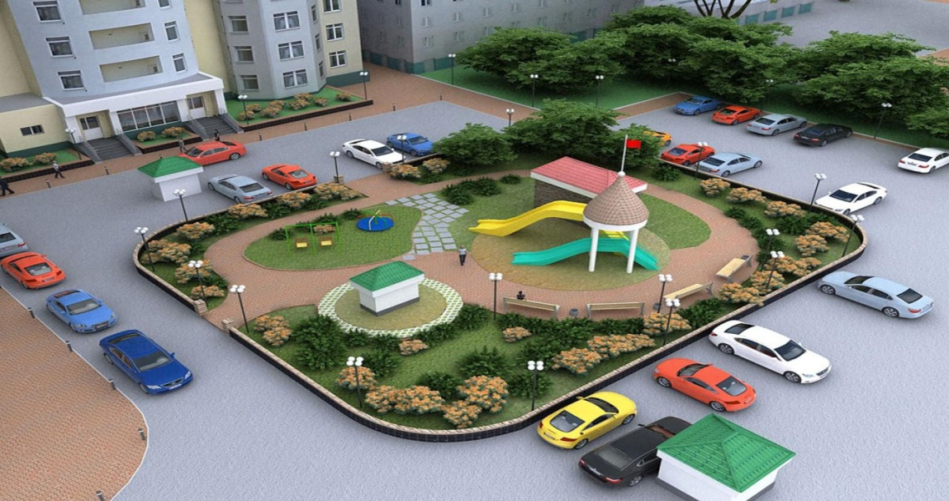
Муниципальная программа «Благоустройство территорий поселка Айхал на 2026-2031 годы»
Цель:
Обеспечения условий для комфортного проживания и создания благоприятной среды жизнедеятельности населения поселка
Финансовое обеспечение программы, тыс. руб.
 | 2026 год | 2027 год | 2028 год
Бюджет ГП «Поселок Айхал» | 27 620,2 | 29 412,6 | 29 630,7
Ожидаемые результаты
Сохранение и развитие существующего поселкового озеленения
Комплексное нормативное содержание общественных пространств
Улучшение внешнего облика поселка
Стабильная бесперебойная работа объектов уличного освещения
Соблюдение законодательства в области похоронного дела

Slide 28

Муниципальная программа «Формирование комфортной городской среды на 2018-2028 годы»
Цель:
Повышение уровня качества и комфорта дворовых территорий муниципального образования
Повышение уровня комфорта территорий общего пользования (парки, скверы, улицы, площади)
Повышение уровня вовлеченности заинтересованных граждан, организаций в реализацию мероприятий по благоустройству территории
Финансовое обеспечение программы, тыс. руб.
 | 2026 год | 2027 год | 2028 год
Бюджет ГП «Поселок Айхал» | 3 989,0 | 2 000,0 | 2 000,0
Ожидаемые результаты
Создание системы «обратной связи» с населением и возможности участия заинтересованных лиц (граждан, организаций), студенческих строительных отрядов и волонтеров в реализации муниципальной программы.
Благоустройство и улучшения эстетического вида
дворовых территорий в соответствие с современными требованиями.
Создание условий для активного отдыха детей и
взрослых, маломобильных групп, а также комплексное благоустройство и озеленение общественных пространств в соответствие с современными требованиями.

Slide 29


Муниципальная программа
«Поддержка и развитие малого и среднего предпринимательства в городском поселении «Поселок Айхал» муниципального района «Мирнинский район» Республики Саха (Якутия) на 2026-2031 годы»
Цель:
Создание и обеспечение благоприятных условий для развития малого и среднего предпринимательства, а также физических лиц, не являющихся индивидуальными предпринимателями и применяющих специальный налоговый режим «Налог на профессиональный доход» (далее также – самозанятые граждане) на территории поселка Айхал
Финансовое обеспечение программы, тыс. руб.
Ожидаемые результаты
Сохранение количества существующих и прирост новых субъектов СМСП и самозанятых
Прирост количества СМСП и самозанятых граждан, получивших финансовую поддержку
Постепенное увеличение количества СМСП арендуемых помещений и земельных участков, принадлежащих ГП «Поселок Айхал»
Увеличение количества проведенных заседаний Координационного совета по развитию предпринимательства и формированию благоприятного инвестиционного климата в ГП «Поселок Айхал»
Увеличение количества мероприятий по привлечению внимания к существующим СМСП, развитию их конкурентоспособности и повышению престижа предпринимательской деятельности, в т.ч среди самозанятых
Увеличение количества размещенных информационных сообщений, посвященных вопросам развития СМСП и самозанятости граждан на официальном сайте ГП «Поселок Айхал»
 | 2026 год | 2027 год | 2028 год
Бюджет ГП «Поселок Айхал» | 0,0 | 550,0 | 550,0

Slide 30
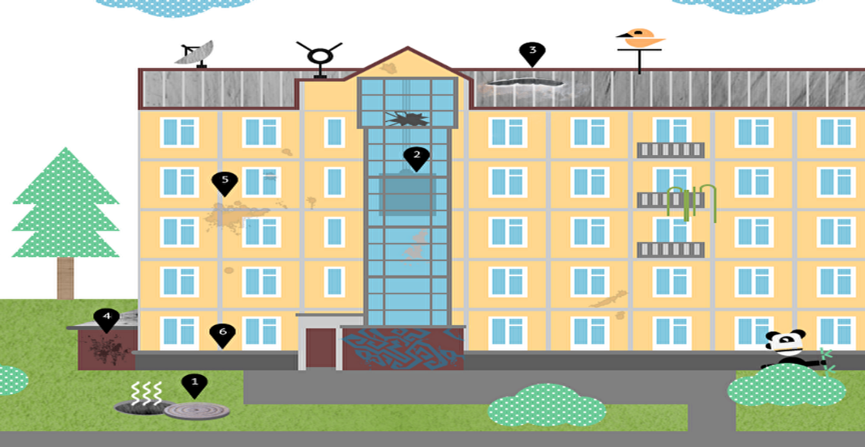
Муниципальная программа
«Капитальный и текущий ремонт жилых помещений, принадлежащих ГП «Поселок Айхал» на 2026-2031 годы»
Цель:
Обеспечение соответствия технического состояния жилых помещений, принадлежащих ГП «Поселок Айхал» строительным и техническим нормам и правилам
Финансовое обеспечение программы, тыс. руб.
 | 2026 год | 2027 год | 2028 год
Бюджет ГП «Поселок Айхал» | 982,1 | 1 054,2 | 1 107,0
Ожидаемые результаты
Обеспечение соответствия технического состояния жилых помещений муниципальной собственности ГП «Поселок Айхал» строительным и техническим нормам и правилам

Slide 31

Муниципальная программа «Энергосбережение и повышение энергетической эффективности ГП «Поселок Айхал» на 2026-2031 годы»
Цель:
Сократить расходы бюджета ГП «Поселок Айхал» на обеспечение энергетическими ресурсами и эффективное использование энергетическими ресурсами за счет реализации энергосберегающих мероприятий
Финансовое обеспечение программы, тыс. руб.
 | 2026 год | 2027 год | 2028 год
Бюджет ГП «Поселок Айхал» | 3 448,8 | 2 163,7 | 1 100,0
Ожидаемые результаты
Снижение объема потребления энергоносителей на объектах муниципальной собственности за счет установки приборов учета и эффективного использования энергетических ресурсов

Slide 32

Муниципальная программа
«Экология и охрана окружающей среды в ГП «Поселок Айхал» на 2026-2031 годы»
Цель:
Стабилизация и улучшение экологической обстановки, создание экологически благоприятных условий для проживания населения на территории городского поселения "Поселок Айхал" муниципального района «Мирнинский район» Республики Саха (Якутия), повышение уровня экологической культуры населения
Финансовое обеспечение программы, тыс. руб.
 | 2026 год | 2027 год | 2028 год
Бюджет ГП «Поселок Айхал» | 7 791,6 | 498,6 | 523,5
Ожидаемые результаты
Улучшение санитарного состояния водных объектов
Улучшение санитарного содержания территории ГП «Поселок Айхал»
Охват всех слоев населения различными формами экологического просвещения, повышение экологической культуры населения
Улучшение состояния окружающей среды в результате принятия мер по устранению выявленных нарушений в области охраны окружающей среды, правил благоустройства
Сохранение зеленого фонда ГП «Поселок Айхал»

Slide 33
Муниципальная программа «Программа мероприятий по формированию законопослушного поведения участников дорожного движения в ГП «Поселок Айхал» на 2026-2031 годы»
Цель:
Сокращение количества дорожно-транспортных происшествий с пострадавшими.
Повышение уровня правового просвещения участников дорожного движения, культуры их поведения, профилактика детского дорожно-транспортного травматизма в ГП «Поселок Айхал»
Финансовое обеспечение программы, тыс. руб.
 | 2026 год | 2027 год | 2028 год
Бюджет ГП «Поселок Айхал» | 17,5 | 18,3 | 19,2
Ожидаемые результаты
Профилактика безопасности дорожного движения и детского дорожно-транспортного травматизма
Сокращение роста количества дорожно-транспортных происшествий и тяжести их последствий на территории ГП «Поселок Айхал»
Повышение безопасности дорожного движения на территории ГП «Поселок Айхал»

Slide 34
Муниципальная программа «Профилактика терроризма и экстремизма на территории ГП «Поселок Айхал» муниципального района «Мирнинский район» Республики Саха (Якутия) на 2025-2030 годы»
Цель:
Обеспечение безопасности населения городского поселения «Поселок Айхал» муниципального района "Мирнинский район" Республики Саха (Якутия) от угроз террористического и экстремистского характера.
Финансовое обеспечение программы, тыс. руб.
Ожидаемые результаты
Увеличение количества мероприятий, направленных на повышение уровня межведомственного взаимодействия
Сведение к минимуму причин и условий, которые могут привести к совершению террористических актов на территории ГП «Поселок Айхал»
Повышение уровня вовлечённых учащихся в мероприятия, направленные на профилактику экстремизма и терроризма
 | 2026 год | 2027 год | 2028 год
Бюджет ГП «Поселок Айхал» | 392,1 | 172,7 | 172,7

Slide 35
Муниципальная программа «Восстановление мерзлотных наблюдений по жилому фонду поселка Айхал для мониторинга состояния многолетних мерзлых грунтов на 2025-2029 годы»
Цель:
Организация и проведение мероприятий, направленных на улучшение эксплуатационных характеристик общего имущества многоквартирных домов
Финансовое обеспечение программы, тыс. руб.
Ожидаемые результаты
Увеличение количества многоквартирных домов, оснащённых термометрическими скважинами и термостабилизаторов грунта на территории городского поселения «Поселок Айхал» муниципального района «Мирнинский район» Республики Саха (Якутия)
 | 2026 год | 2027 год | 2028 год
Бюджет ГП «Поселок Айхал» | 5 000,0 | 0,0 | 0,0

Slide 36
Муниципальная программа
«Осуществление деятельности по обращению с животными без владельцев на территории городского поселения «Поселок Айхал» муниципального района «Мирнинский район» Республики Саха (Якутия) на 2025-2030 годы»
Цель:
Создание благоприятных условий для жизнедеятельности населения ГП «Поселок Айхал» и предупреждение возникновения эпидемий, эпизоотий и (или) иных чрезвычайных ситуаций, связанных с распространением заразных болезней, общих для человека и животных, носителями возбудителей которых могут быть животные без владельцев
Финансовое обеспечение программы, тыс. руб.
Ожидаемые результаты
Сокращение численности животных без владельцев
Отсутствие случаев заболеваемости инфекционными заболеваниями общих для человека и животных
Уменьшение случаев нападения животных без владельцев на людей
 | 2026 год | 2027 год | 2028 год
Бюджет ГП «Поселок Айхал» | 2 026,3 | 1 277,7 | 1 308,4

Slide 37
Муниципальная программа «Переселение граждан из аварийного жилого дома, расположенного по адресу: Республика Саха (Якутия), Мирнинский район, п. Айхал, ул. Полярная, д.6 на 2025-2027 гг.»
Цель:
Основной целью реализации настоящей Программы является финансовое и организационное обеспечение переселения граждан из жилищного фонда, признанного в установленном порядке аварийным и подлежащим сносу в связи с физическим износом в процессе его эксплуатации и частичная ликвидация аварийного жилищного фонда на территории ГП «Поселок Айхал» муниципального района «Мирнинский район» Республики Саха (Якутия)
Финансовое обеспечение программы, тыс. руб.
 | 2026 год | 2027 год | 2028 год
Бюджет ГП «Поселок Айхал» | 22 425,2 | 0,0 | 0,0
Ожидаемые результаты
Сокращение непригодного для проживания, признанного аварийным жилищного фонда на территории ГП «Поселок Айхал»
Переселение граждан из аварийного жилищного фонда
Снос расселённых домов

Slide 38

СПАСИБО ЗА ВНИМАНИЕ!
Контактная информация:
Администрация ГП «Поселок Айхал» находится по адресу: 678190, Республика Саха (Якутия), Мирнинский район, п. Айхал, ул. Юбилейная 7а,
Факс: 8 (41136) 6-32-16, тел. 8 (41136) 4-95-85; E-mail: adm-aykhal@adm-aykhal.ru

